Slide 1
КЛАССИЦИЗМ

Slide 2
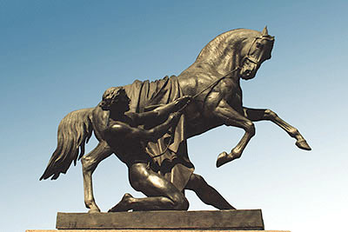
КЛАССИЦИЗМ
- художественное направление в европейском искусстве
XVII —XIX вв., ориентированное на идеалы античной классики
П.К. Клодт. Укротитель коня .
Аничков мост. Санкт-Петербург

Slide 3
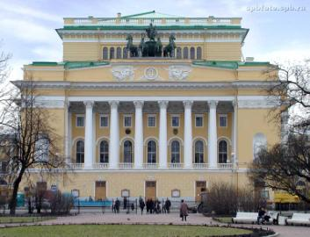
Классицизм от лат. classicus — «образцовый»
В основе лежат идеи рационализма
Рационализм (от лат. ratio — разум) метод, согласно которому основой познания и действия людей является разум
К. Росси. Александринский театр.
Санкт- Петербург. 1832 г.

Slide 4

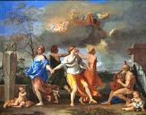

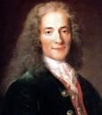
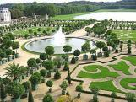
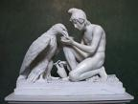
КЛАССИЦИЗМ
АРХИТЕКТУРА
СКУЛЬПТУРА
САДОВО-ПАРКОВОЕ ИСКУССТВО
ЖИВОПИСЬ
МУЗЫКА
ЛИТЕРАТУРА

Slide 5
ПРИНЦИПЫ КЛАССИЦИЗМА
Главная тема – конфликт личных и гражданских интересов, чувства и долга.
Высшее достоинство человека – исполнение долга, служение государственной идее.
Следование античности как образцу.
Подражание “украшенной” природе.
Основа всего – разум. Прекрасно лишь то, что разумно.
Главная категория – красота.
Главная задача – укрепление абсолютной монархии, монарх – воплощение разумного.

Slide 6
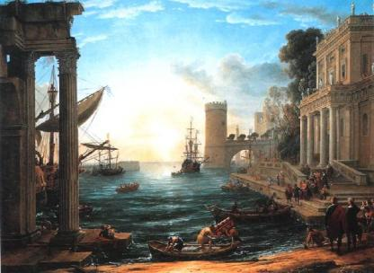
КЛАССИЦИЗМ В ЖИВОПИСИ возник в XVII веке, как оппозиция стилю барокко
Следование образцовой классике античности;
Стремление к изображению мира, основанного на высших, незыблемых законах разума;
Идеализация сущности природы и человека;
Строгая уравновешенность, четкость, пластичность форм.
Клод Лоррен, 1648
Отплытие царицы Савской

Slide 7
ФРАНЦУЗСКИЙ КЛАССИЦИЗМ
художники
произведения
Николай Пуссен
(1594-1665)
«Аркадские пастухи»,
«Пейзаж с Полифемом» и др.
Клод Лоррен
(1600-1682)
Серия «Времена суток» и др.
Шарль Лебрен
(1619-1690)
Серия «История Александра
Македонского» и др.

Slide 8
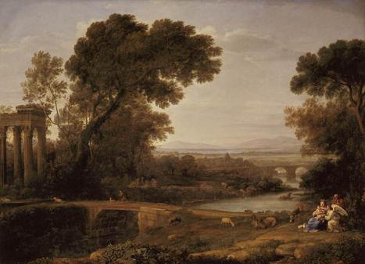
Французские художники классицисты
ОСНОВНЫЕ «СХЕМЫ» ЖИВОПИСИ
кулисное построение пространства
система трех планов
смена цветовых планов в картине: теплые коричневые тона первого плана, зеленые среднего и голубые, синие третьего, дальнего плана
Клод Лоррен. Пейзаж

Slide 9
Н. ПУССЕН | К. ЛОРРЕН
Античный мир | Пейзаж
Чувство линии | Показ изменения солнечного освещения в течении суток
Тщательная проработка линий и контуров деталей | Своеобразное композиционное решение за счет изображения сбоку деревьев, зданий
Размышление о месте человека в мире | Постепенный уход от теплых тонов к холодным далям
Пантеистичность пейзажей , поиски гармонии человека и природы | Изогнутый контур берега или моря
Использование больших локальных цветовых пятен (желтого, красного, синего) для создания сильных эффектов

Slide 10
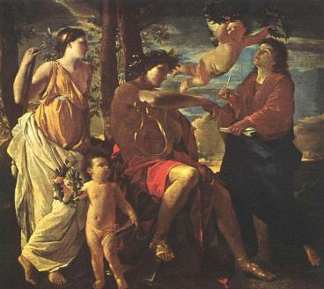
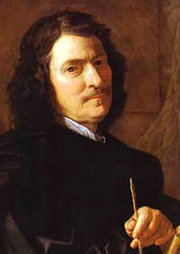
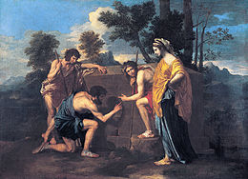
Н.Пуссен
«Вдохновение поэта»
«Пастухи Аркадии»

Slide 11
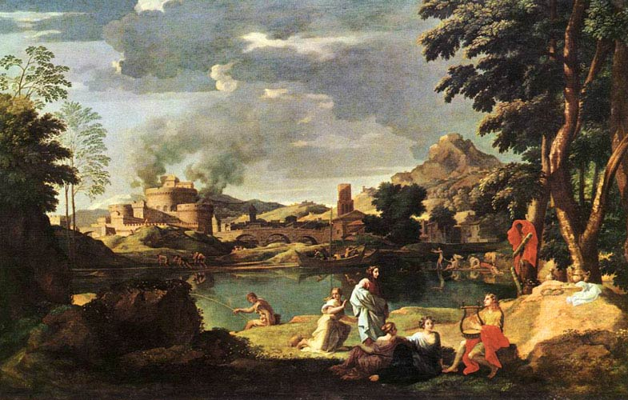
Н.Пуссен «Пейзаж с Орфеем и Эвридикой»

Slide 12
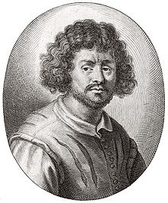

Клод Лоррен
«Отплытие царицы Савской»

Slide 13
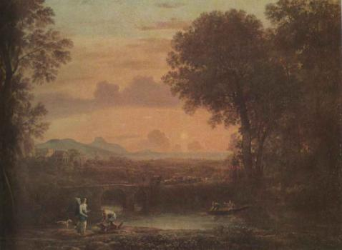
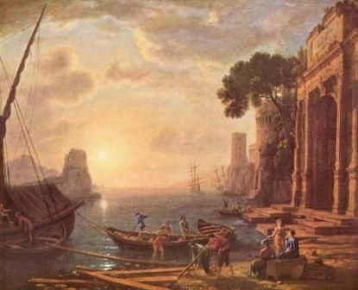
«Вечер»
«Гавань при закате солнца»

Slide 14
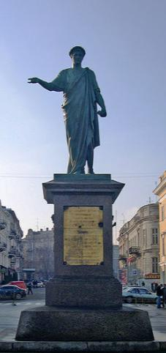
КЛАССИЦИЗМ В СКУЛЬПТУРЕ
Толчком к развитию классицистической скульптуры в середине XVIII века послужили археологические раскопки древних городов, расширившие познания современников об античном ваянии.
Мартос И.П.
Памятник де Ришелье

Slide 15
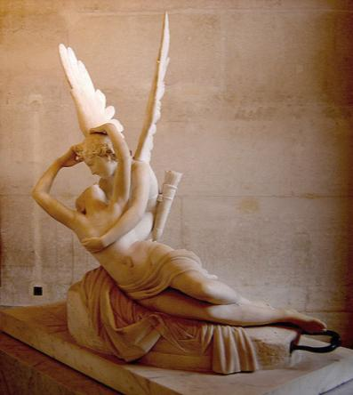
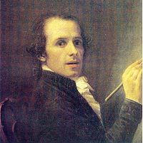
Анто́нио Кано́ва
АМУР И ПСИХЕЯ
(Лувр)
При жизни имел репутацию самого значительного из скульпторов новейшего времени.

Slide 16
Получили широкое распространение публичные памятники
возможность идеализации воинской доблести и мудрости государственных мужей.
Верность античному образцу требовала от скульпторов изображения моделей нагими, что вступало в противоречие с принятыми нормами морали.

Slide 17
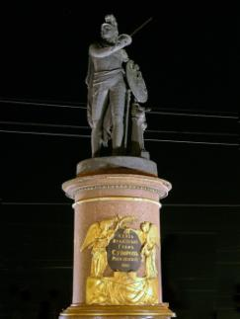
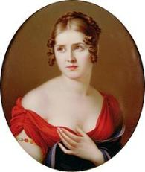
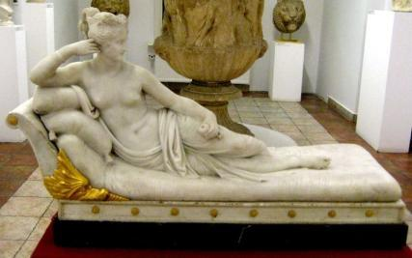
Деятели современности изображались в виде обнажённых античных богов
Козловский М.И.
Памятник Суворову А.В.
Антонио Канова
Полина Бонапарте в облике поуобнажённой Венеры

Slide 18
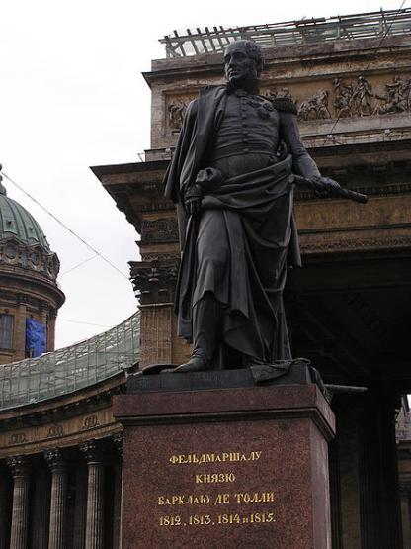
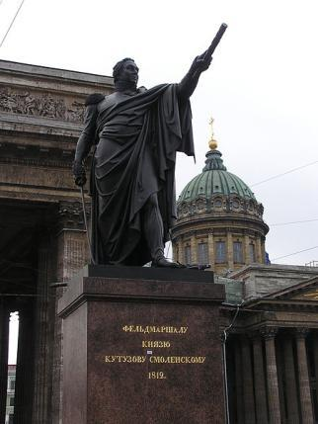
Изображение деятелей современности в античных тогах
Орловский Б.И.
Памятники Кутузову и
Барклаю-де-Толли

Slide 19
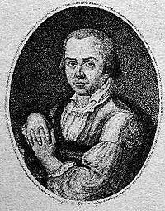
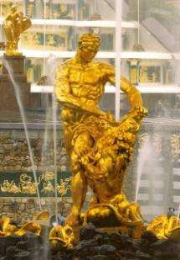
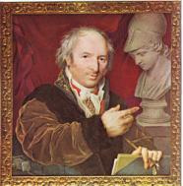
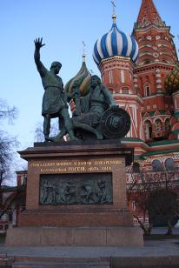
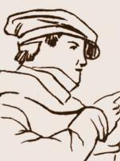
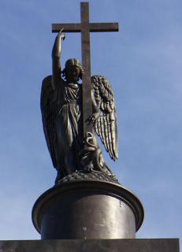
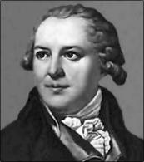
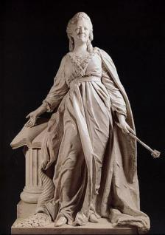
Михаи́л Ива́нович Козло́вский
Ива́н Петро́вич Ма́ртос
Федо́т Ива́нович Шу́бин
Бори́с Ива́нович Орло́вский

Slide 20
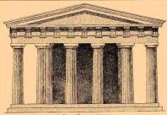
КЛАССИЦИЗМ В АРХИТЕКТУРЕ
Регулярность планировки
Четкость объемной формы.
Основой архитектурного языка классицизма стал ордер
Архитектурный ордер
(лат. ordo — строй, порядок)
- тип архитектурной композиции, использующий определенные элементы и
подчиняющийся определенной
архитектурно-
стилевой
обработке.

Slide 21
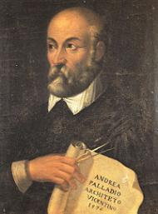
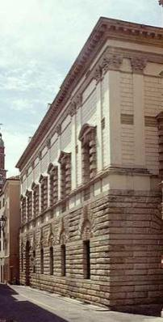
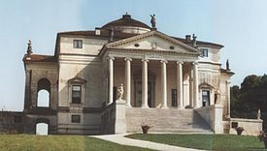
Андреа Палладио
ПАЛЛАДИАНСТВО – ранний классицизм
Почти все здания находятся в регионе Венето, в Венеции и Виченце.
создал новый тип городского дворца — палаццо
Палаццо
Тьене
Вилла Ротонда

Slide 22
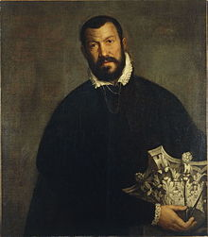
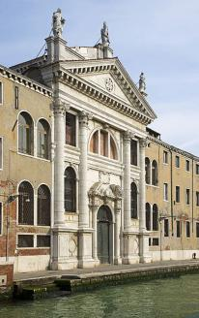
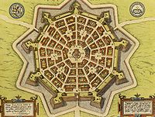
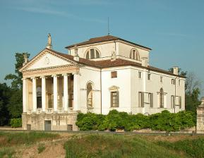
Винченцо Скамоцци
«отец классицизма»
Развил традиции Палладио
одним из первых применил бастионную
систему укреплений
крепость Пальманова
вилла Молин
Сан-Лаззаро-деи-Мендиканти

Slide 23
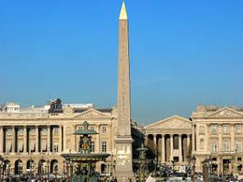
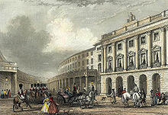
КЛАССИЦИЗМ
АМПИР
РЕГЕНТСКИЙ СТИЛЬ
Стиль позднего (высокого) классицизма
Возник во Франции в период правления
Наполеона
(развивался в
1800-1830 гг.)
Регентство — наименование периода в истории Англии с 1811 по 1820 гг.

Slide 24
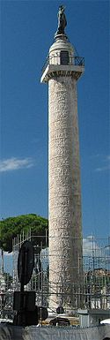
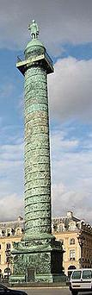
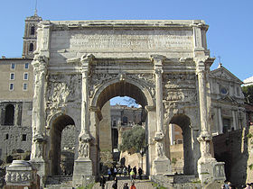
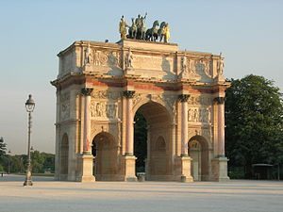
Архитекторы наполеоновской Франции черпали вдохновение в величественных образах воинской славы, оставленных имперским Римом
Триумфальная арка
Септимия Севера
Триумфальная арка
Каррузель
Колонна Траяна
Вандомская колонна

Slide 25
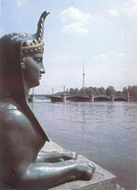
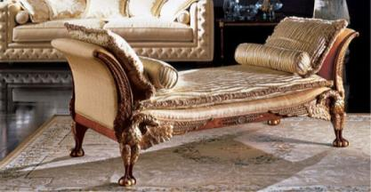
АМПИР
обязательное наличие колонн, пилястров, лепных карнизов и др.
мотивы, репродуцирующие античные образцы скульптуры (подобные грифонам,
сфинксам, львиным лапам)

Slide 26
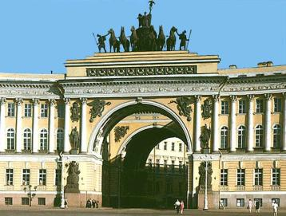
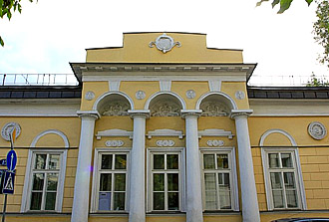
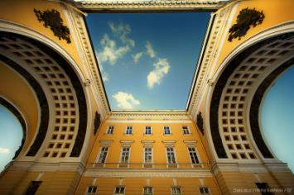
РУССКИЙ АМПИР
ПЕТЕРБУРГСКИЙ
МОСКОВСКИЙ
И.Д.Жилярди
Усадьба Гагариных.
К.И.Росси

Slide 27


Эстетика классицизма благоприятствовала масштабным градостроительным проектам и приводила к упорядочиванию городской застройки в масштабах целых городов.
В России практически все губернские и многие уездные города были перепланированы в соответствии с принципами классицистического рационализма.

Slide 28





УЛИЦА РОССИ
Карл Ива́нович Ро́сси
ДВОРЦОВАЯ ПЛОЩАДЬ
ПЛОЩАДЬ
ОСТРОВСКОГО
ЗДАНИЕ СЕНАТА И СИНОДА

Slide 29





АДМИРАЛТЕЙСТВО
Андрея́н Дми́триевич Заха́ров
ДОМ МИЖУЕВА
(Фонтанка)
ГОРБАТЫЙ МОСТ
(Гатчина)

Slide 30



Андре́й Ники́форович Ворони́хин
ЗДАНИЕ ГОРНОГО ИНСТИТУТА
СОБОР КАЗАНСКОЙ ИКОНЫ БОЖЬЕЙ МАТЕРИ

Slide 31




ХЕЛЬСИНКИ
САНКТ-ПЕТЕРБУРГ
ВАРШАВА
ДУБЛИН

Slide 32
ДОМАШНЕЕ ЗАДАНИЕ
ЗАПИСИ В ТЕТРАДИ
ВЫПОЛНИТЬ ПРАКТИЧЕСКУЮ РАБОТУ

